Slide 1

5.5 自顶向下计算L-属性定义
在预测分析法过程中计算L-属性定义
预测分析法
文法无左递归，提取了左公因子
每个NT 构造一个函数，分析其所有产生式

Slide 2
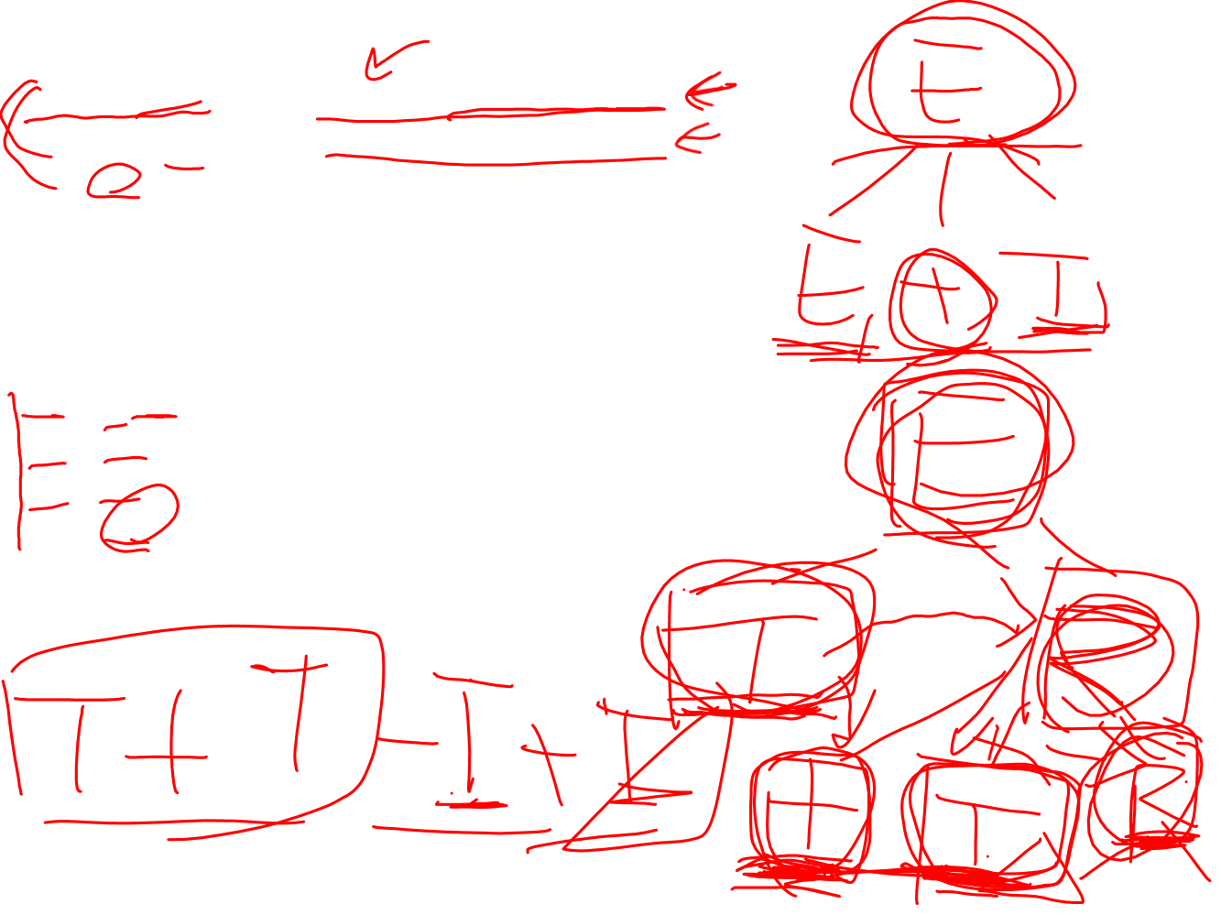
5.5.1 消除左递归（例5.14）
E→ E₁ + T {E.val = E₁.val + T.val}
E→ E₁ - T {E.val = E₁.val - T.val}
E→ T {E.val = T.val}
T→ (E) {T.val = E.val}
T → num {T.val = num.val }
消除左递归
E→ T R {E.val = ?}
R→ + T R {?}
R→ - T R {?}
R → ε {?}
T→ (E) {T.val = E.val}
T → num {T.val = num.val }

Slide 3
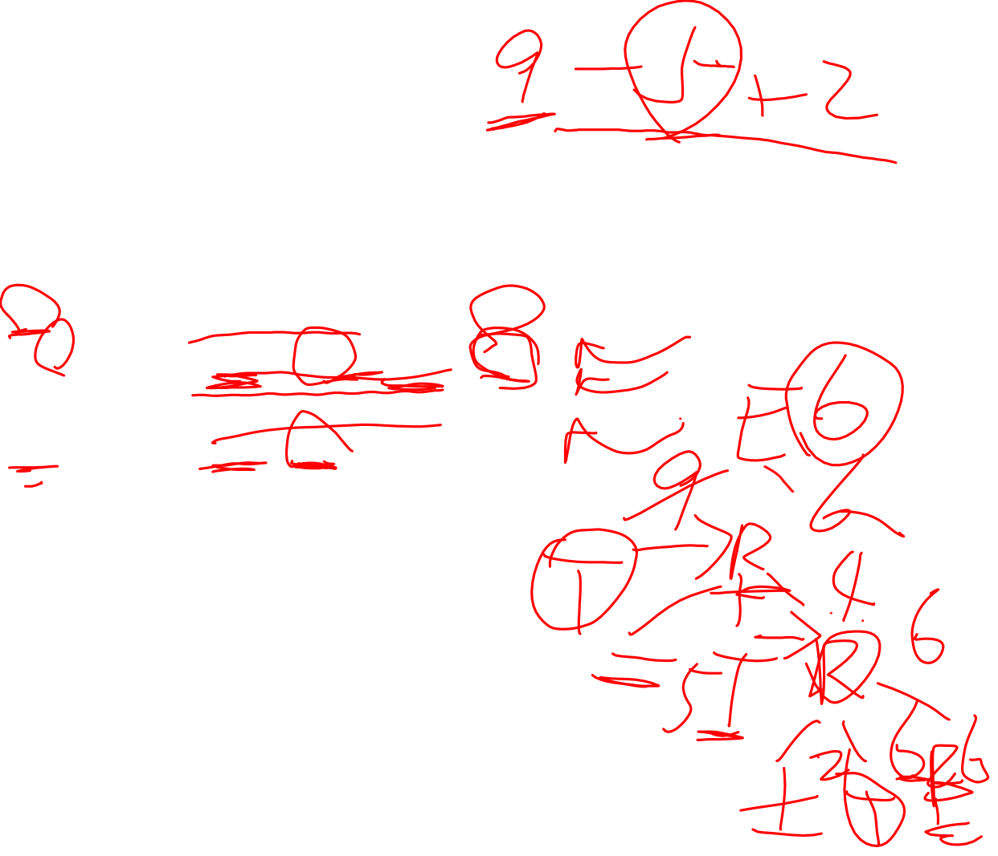
例5.14（续）
继承属性——R.i，综合属性——R.s 将T的值向下传递，计算结果向上传递
E→ T {R.i = T.val} R {E.val = R.s }
R→ + T {R₁.i = R.i + T.val} R₁ {R.s = R₁.s}
R→ - T {R₁.i = R.i - T.val} R₁ {R.s = R₁.s}
R → ε {R.s = R.i}
T→ (E) {T.val = E.val}
T → num {T.val = num.val }
E→ E₁ + T {E.val = E₁.val + T.val}
E→ E₁ - T {E.val = E₁.val - T.val}
E→ T {E.val = T.val}
T→ (E) {T.val = E.val}
T → num {T.val = num.val }

Slide 4
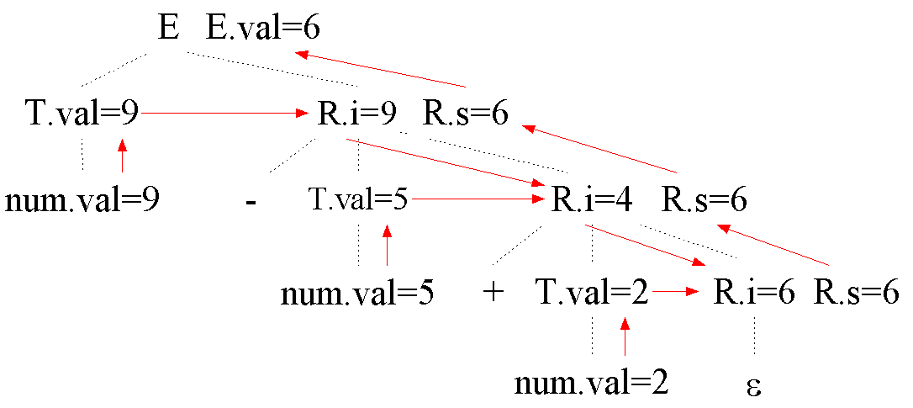
例5.14（续）
R.i=T.val
R₁.i=R.i-T.val
R₁.i=R.i+T.val

Slide 5
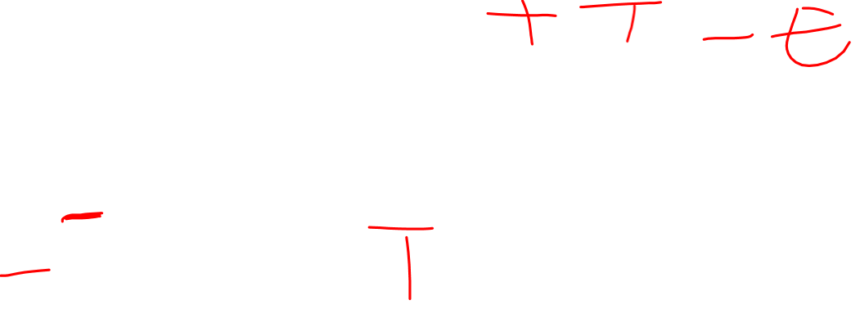
消除左递归一般性方法
A→ A₁ Y {A.a = g(A₁.a , Y.y) }
A→ X {A.a = f(X.x) }
消除左递归→
A→ X {R.i = f(X.x)} R {A.a = R.s) }
R→ Y {R₁.i = g(R.i, Y.y)} R₁ {R.s = R₁.s) }
R → ε {R.s = R.i}

Slide 6
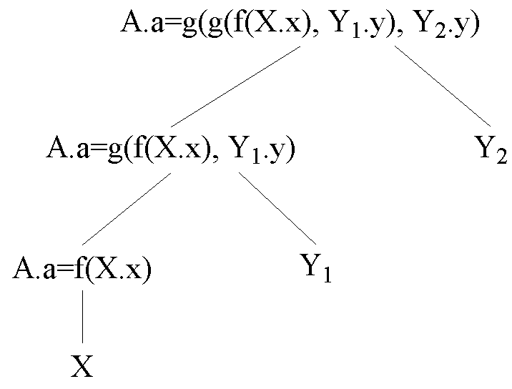
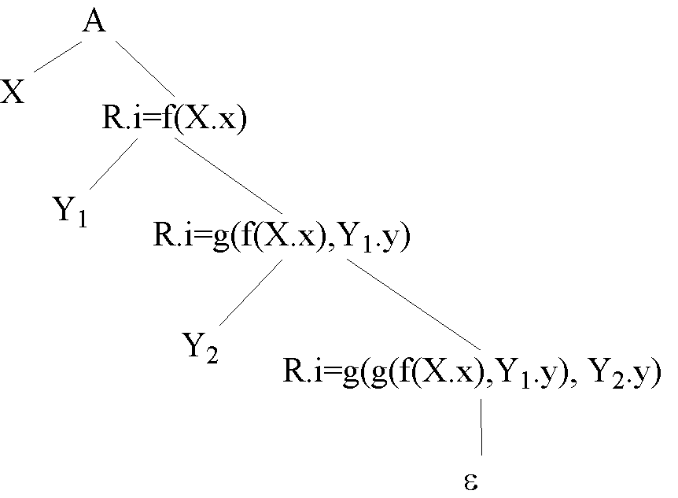

左递归/非左递归比较

Slide 7

例5.15 创建语法树
E→ E₁ + T {E.nptr = mknode(“+”, E₁.nptr , T.nptr )}
E→ E₁ - T {E.nptr = mknode(“-”, E₁.nptr , T.nptr )}
E→ T {E.nptr = T.nptr }
T→ (E) {T.nptr = E.nptr}
T→ id {T.nptr = mkleaf(id, id.entry)}
T→ num {T.nptr = mkleaf(num, num.entry)}

Slide 8
预习作业
对上一页文法消除左递归，相应修改其翻译模式

Slide 9
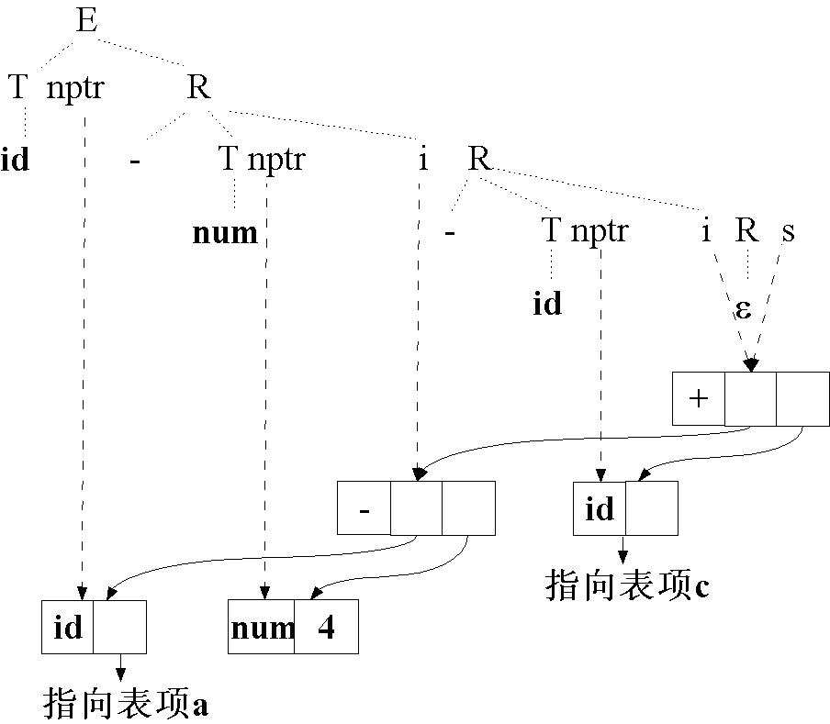

例5.15 创建语法树（续）

Slide 10
5.5.2 构造预测翻译器
算法5.2
输入：语法制导翻译模式，文法适用于预测分析
输出：语法制导翻译器的代码
方法
对每个NT A构造一个函数，计算综合属性 每个继承属性做为一个形式参数 假定每个NT只有一个综合属性 产生式中语法符号的属性——函数局部变量
参照2.4节，A的代码根据当前输入符号确定使用哪个产生式

Slide 11
算法5.2 构造预测翻译器（续）
每个产生式对应代码构造如下：由左至右依次考虑产生式右部的T、NT和语义动作
终结符X的综合属性x
保存到对应的局部变量
调用match匹配X
输入指针前移

Slide 12
算法5.2 构造预测翻译器（续）
NT B
在其后生成一条赋值语句c=B(b₁, b₂, …, b_{k})
b₁, b₂, …, b_{k}——B的继承属性对应变量
c——B的综合属性对应变量
语义动作
代码片断复制到翻译器相应位置
对属性的引用➔对相应变量的引用

Slide 13
例5.16
E→ T { R.i = T.nptr }
R { E.nptr =R.s}
R→ addop
T { R₁.i = mknode(addop.lex , R.i , T.nptr )}
R₁ { R.s = R₁.s }
R → ε {R.s = R.i}
T→ (E) {T.nptr = E.nptr}
T→ id {T.nptr = mkleaf(id, id.entry)}
T→ num {T.nptr = mkleaf(num, num.entry)}

Slide 14
例5.16（续）
node main()
{
return E();
}

Slide 15
例5.16（续）
E→ T { R.i = T.nptr }
R { E.nptr =R.s}
node TD_E()
{
tnptr = T();
ri = tnptr;
rs = R(ri);
enptr = rs;
return enptr;
}
node TD_E()
{
nptr = T();
return R(nptr);
}

Slide 16
例5.16（续）
node T()
{if lookahead = ‘(’ then
{ match(‘(’);
nptr=E(); match(‘)’); }
else if lookahead = ‘id’
then { match(‘id’);
label = lexval;
nptr=mkleaf(label);}
else if lookahead = ‘num’
then { match(‘num’);
label = lexval;
nptr=mkleaf(label);}
else error; return nptr}

Slide 17
例5.16（续）
R→ addop
T { R₁.i = mknode(addop.lex , R.i , T.nptr )}
R₁ { R.s = R₁.s }
node R(i:node)
{if lookahead=‘addop’
then
{ match(‘addop’);
addoplex=lexval;
nptr = T();
i = mknode(addoplex,i,nptr);
s = R(i); }
else { s=i }
return s
}

